Slide 1
Voice Cloning
길민호

Slide 2
01
음성 복제의 장점과 단점

Slide 3
01.
Voice Cloning
음성 복제의 장점과 단점
장점 :
AI 비서 , 동시 통역 , IoT 서비스 등 음성 기반 인공 지능 서비스 구현
인공지능 기반 대국민 민원 서비스 개선 (예 : 음성 챗봇 기반 민원 상담 콜센터)
고령화에 따른 독거노인 대화 서비스, 경찰, 소방관 등 정신 노동자 상담 등 감성형 대화 인공 지능 서비스
목소리를 이용한 앱
목소리 - 텍스트 의사소통 개선
목소리 더빙
언어 장애가 있는 사람들을 위한 음성 인터페이스 개발
단점 :
피해자 지인들의 목소리를 통한 보이스 피싱
목소리를 이용하여 명예훼손, 인신공격
정부 기관 등 보안성이 중요시 되는 기관에 고위 관직 목소리로 접근
정치인들의 목소리를 이용하여 선거조작
<장점과 단점>

Slide 4
02
TTS

Slide 5
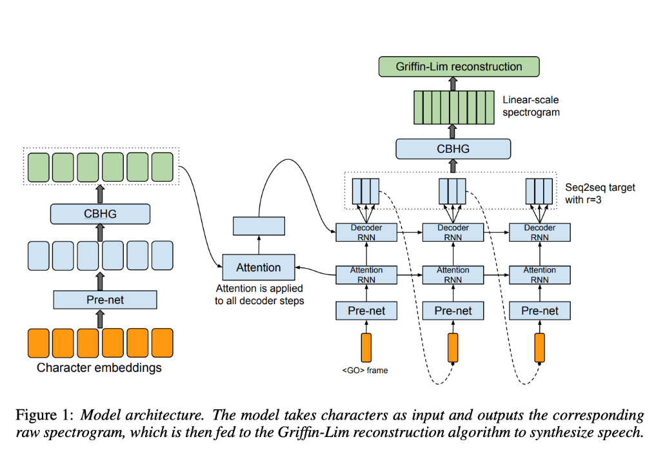
01.
Voice Cloning
TTS
Task2
Task1
<Tacotron Model 구조>

Slide 6
02
사례

Slide 7
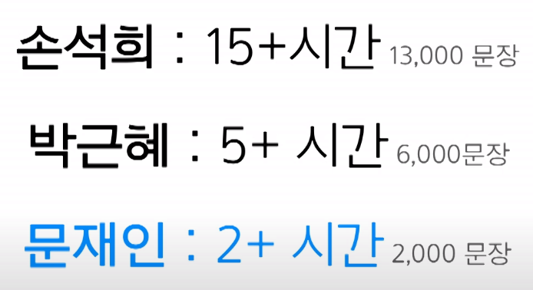
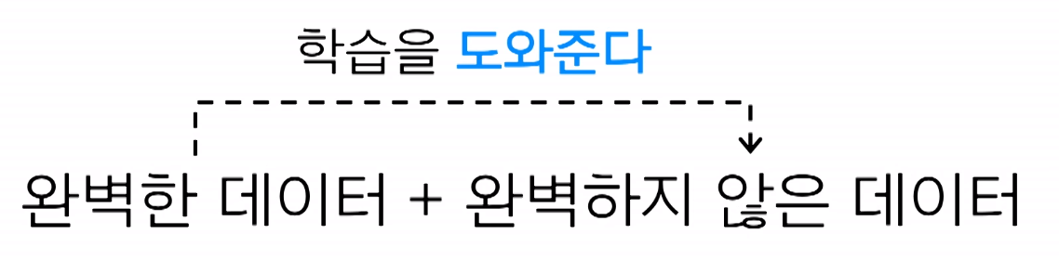
01.
Voice Cloning
사례
책 읽어 주는 딥러닝 (https://youtu.be/klnfWhPGPRs?t=1860)
<책 읽어주는 딥러닝 Data set>
<multi-speaker tacotron>

Slide 8
01.
Voice Cloning
사례
5초만에 음성 합성 (https://youtu.be/0sR1rU3gLzQ?t=39)

Slide 9
04
Data Set

Slide 10
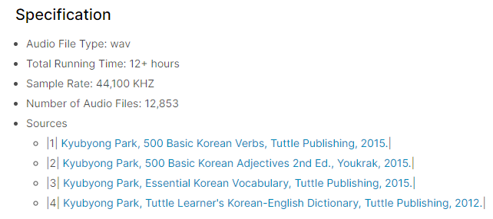
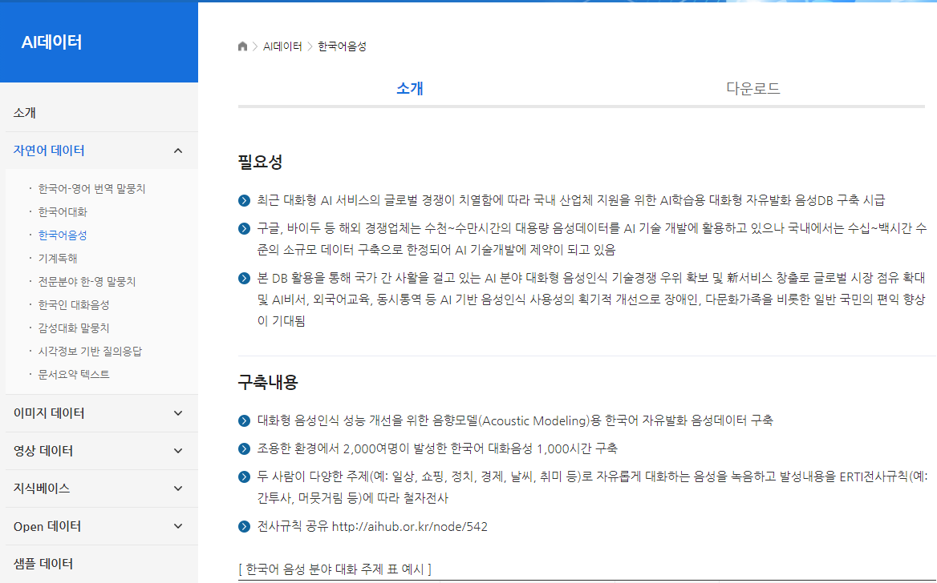
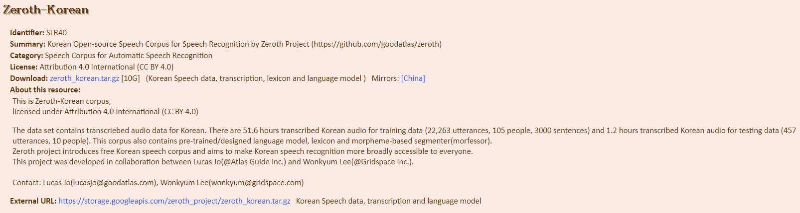
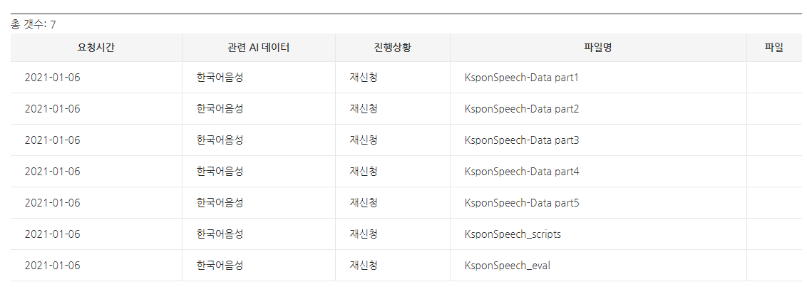
01.
Voice Cloning
Data Set
<Kaggle>
<Open Slr>
<AI Hub>

Slide 11
01.
Voice Cloning
생각해봐야할 것
프로젝트의 목적 구체화
한국어 음성 데이터 셋
음성 데이터 저작권
음성 복제의 성능
TTS, Vocoder
GPU 성능
<생각해봐야할 것>

Slide 12
01.
Voice Cloning
참조 URL
유튜브
책 읽어 주는 딥러닝 (https://www.youtube.com/watch?v=klnfWhPGPRs&feature=emb_logo)
Git hub - (https://github.com/carpedm20/multi-Speaker-tacotron-tensorflow)
소개 - (http://melonicedlatte.com/machinelearning/2018/07/02/215933.html)
데모 - (https://carpedm20.github.io/tacotron/en.html)
5초만에 음성 합성 (https://wandb.ai/site/articles/fundamentals-of-neural-networks)
Tacotron2 (https://www.youtube.com/watch?v=BmD8OA9FGR0)
사례
엔씨소프트 (https://blog.ncsoft.com/end-to-end-speech-synthesis-1/, https://blog.ncsoft.com/end-to-end-speech-synthesis-2/)
Dessa : RealTalk(https://blog.naver.com/rlaalwlaks74/221542807804, https://medium.com/dessa-news/realtalk-how-it-works-94c1afda62f0)
조 로건 음성 복제 – 악의적 사용 가능성으로 인해 연구 결과와 AI 모델을 완전히 공개 하지 않음,
Google Tacotron 2, NVIDIA – WaveGlow 사용
구현
https://hcnoh.github.io/2019-01-21-multi-speaker-tacotron-tensorflow
http://nblog.syszone.co.kr/archives/9416
https://chldkato.tistory.com/5
데이터 셋
AI Hub (https://aihub.or.kr/user/15692/download_list)
Kaggle (https://www.kaggle.com/bryanpark/korean-single-speaker-speech-dataset)
Open Slr (http://openslr.org/40/)
관련 내용
Tacotron 논문 정리 (https://hcnoh.github.io/2018-12-11-tacotron)

Slide 13
Thank you
나눔스퀘어

